Slide 1
Bazele Inteligenței Artificiale
Lab 11. Arhitectura Transformer
Efrem Dragoș-Sebastian-Mihaly

Slide 2
Ce vrem să facem azi
Săptămâna trecută ne-am uitat peste RNN-uri și am văzut două mari dezavantaje:
ieșirea nu este flexibilă
memoria contextuală era scurtă
Vrem să rezolvăm aceste probleme și, de fapt, să ne uităm la inima care stă în spatele modelelor precum ChatGPT, Gemini, Claude & family
Mai exact, astăzi vom explora arhitectura Transformer pentru a realiza un model care primește ca intrare text și generează ca ieșire text
Există mai multe use cases pentru un astfel de model:
Question answering
Language translation
Chat bot, & altele

Slide 3
Pregătirea datelor
Să zicem că vrem să facem un model care știe să răspundă la întrebări
Adică avem următoarele combinații de intrare - ieșire:
Ieșire
Intrare
If a red ball is larger than a blue ball, and the blue ball is larger than a green ball, which ball is the smallest?
The question provides a hierarchy of sizes: the red ball is larger than the blue ball, and the blue ball is larger than the green ball. By comparing these relationships, we can determine the order of sizes as red > blue > green. Since the green ball is at the bottom of this hierarchy, it is the smallest among the three. Therefore, the answer is the green ball.

Slide 4
Pregătirea datelor
Ieșire
Intrare
If a red ball is larger than a blue ball, and the blue ball is larger than a green ball, which ball is the smallest?
The question provides a hierarchy of sizes: the red ball is larger than the blue ball, and the blue ball is larger than the green ball. By comparing these relationships, we can determine the order of sizes as red > blue > green. Since the green ball is at the bottom of this hierarchy, it is the smallest among the three. Therefore, the answer is the green ball.
Pentru antrenare, avem nevoie de multe astfel de combinații de intrare-ieșire, în funcție de ce problemă vrem să rezolvăm!

Slide 5
Pregătirea datelor
Ieșire
Intrare
If a red ball is larger than a blue ball, and the blue ball is larger than a green ball, which ball is the smallest?
The question provides a hierarchy of sizes: the red ball is larger than the blue ball, and the blue ball is larger than the green ball. By comparing these relationships, we can determine the order of sizes as red > blue > green. Since the green ball is at the bottom of this hierarchy, it is the smallest among the three. Therefore, the answer is the green ball.
Spre exemplu, pentru language translation, am fi avut intrarea în limba sursă și ieșirea în limba destinație drept combinație intrare-ieșire

Slide 6
Pregătirea datelor
Ieșire
Intrare
If a red ball is larger than a blue ball, and the blue ball is larger than a green ball, which ball is the smallest?
The question provides a hierarchy of sizes: the red ball is larger than the blue ball, and the blue ball is larger than the green ball. By comparing these relationships, we can determine the order of sizes as red > blue > green. Since the green ball is at the bottom of this hierarchy, it is the smallest among the three. Therefore, the answer is the green ball.
Transformerul este alcătuit din două componente: codificatorul pentru procesarea intrării, respectiv decodificatorul pentru obținerea ieșirii

Slide 7
Codificatorul
Intrare
If a red ball is larger than a blue ball, and the blue ball is larger than a green ball, which ball is the smallest?
Pasul 1: Textul e preprocesat dacă este nevoie, să zicem că vrem să transformăm doar literele mari în litere mici
Pasul 2: Textul e transformat în tokens
[„if”, „a”, „red”, „ball”, „is”, „larger”, „than”, „a”, „blue”, „ball” „ , ”, „and”, „the”, „blue”, „ball”, „is”, „larger”, „than”, „a”, „green”, „ball” „ , ” „which”, „ball”, „is”, „the”, „smallest”, „?”]

Slide 8
Codificatorul
[„if”, „a”, „red”, „ball”, „is”, „larger”, „than”, „a”, „blue”, „ball” „ , ”, „and”, „the”, „blue”, „ball”, „is”, „larger”, „than”, „a”, „green”, „ball” „ , ” „which”, „ball”, „is”, „the”, „smallest”, „?”]
Până în acest punct, trebuie să cunoaștem dimensiunea vocabularului nostru, adică cu ce cuvinte lucrăm, respectiv care sunt cuvintele unknown
De asemenea, trebuie să știm pentru fiecare cuvânt și ID-ul lui
Pasul 3: Având acestea spuse, transformăm fiecare cuvânt în ID-ul lui corespunzător
[2, 3, 4, 5, 6, 7, 8, 3, 9, 5, 10, 11, 12, 9, 5, 6, 7, 8, 3, 13, 5, 10, 14, 5, 6, 12, 15, 16]

Slide 9
Codificatorul
[2, 3, 4, 5, 6, 7, 8, 3, 9, 5, 10, 11, 12, 9, 5, 6, 7, 8, 3, 13, 5, 10, 14, 5, 6, 12, 15, 16]
Acum, vom realiza o mică rețea care va învăța pentru fiecare cuvânt din vocabular o reprezentare abstractă numită word embedding
Mai bine spus, pentru fiecare cuvânt din vocabular se învață un vector care să reprezinte acel cuvânt
Vom avea o matrice cu dimensiunea (lungime vocabular, dimensiunea word embedding-urilor)
De exemplu, pentru un cuvântul cu ID-ul 2 din vocabular, și dimensiunea word embedding-urilor de 5, se poate învață următoare reprezentare:
w[2] = [1, 0.2, 0.5, 0.8, 0.3]

Slide 10
Codificatorul
[2, 3, 4, 5, 6, 7, 8, 3, 9, 5, 10, 11, 12, 9, 5, 6, 7, 8, 3, 13, 5, 10, 14, 5, 6, 12, 15, 16]
Ce trebuie să știm este că acești vectori sunt învăți la antrenare, prin backpropagation
Inițial, ei sunt inițializați oarecum „random” dar nu vor exista 2 cuvinte cu același word embedding, deoarece cuvintele trebuie să fie unice
Să zicem că dimensionalitatea word embedding-ului este aleasă ca 3, pentru simplitate
Haideți să vedem cum se transformă textul de mai sus, după înlocuirea fiecărui cuvânt cu word embedding-ul corespunzător

Slide 11
Codificatorul
[
[0.2, 0.3, 0.5], # if
[0.4, 0.6, 0.5], # a
[0.5, 0.2, 0.3], # red
[0.7, 0.8, 0.6], # ball
[0.6, 0.1, 0.4], # is
[0.9, 0.7, 0.5], # larger
[0.3, 0.4, 0.2], # than
[0.4, 0.6, 0.5], # a
[0.8, 0.5, 0.7], # blue
[0.7, 0.8, 0.6], # ball
[0.2, 0.2, 0.2], # ,
[0.4, 0.4, 0.4], # and
[0.5, 0.5, 0.5], # the
[0.8, 0.5, 0.7], # blue
[0.7, 0.8, 0.6], # ball
[0.6, 0.1, 0.4], # is
[0.9, 0.7, 0.5], # larger
[0.3, 0.4, 0.2], # than
[0.4, 0.6, 0.5], # a
[0.3, 0.6, 0.5], # green
[0.7, 0.8, 0.6], # ball
[0.2, 0.2, 0.2], # ,
[0.7, 0.3, 0.6], # which
[0.7, 0.8, 0.6], # ball
[0.6, 0.1, 0.4], # is
[0.5, 0.5, 0.5], # the
[0.6, 0.2, 0.4], # smallest
[0.1, 0.2, 0.3] # ?
]
Ajungem la reprezentările din stânga
Haideți să ne uităm la reprezentarea obținută, dar mai ales la reprezentarea cuvintelor identice din aceeași propoziție, de exemplu la cuvântul „ball”
În acest caz, ball primește mai multe sensuri, deși are același word embedding: uneori se referă la mingea roșie, altă dată la mingea albastră, uneori la mingea verde și în final, e folosit în contextul unei întrebări
Dacă folosim același word embedding peste tot, modelul nu va face diferența între diferitele sensuri pe care le ia cuvântul pe parcursul propoziției

Slide 12
Codificatorul
[
[0.2, 0.3, 0.5], # if
[0.4, 0.6, 0.5], # a
[0.5, 0.2, 0.3], # red
[0.7, 0.8, 0.6], # ball
[0.6, 0.1, 0.4], # is
[0.9, 0.7, 0.5], # larger
[0.3, 0.4, 0.2], # than
[0.4, 0.6, 0.5], # a
[0.8, 0.5, 0.7], # blue
[0.7, 0.8, 0.6], # ball
[0.2, 0.2, 0.2], # ,
[0.4, 0.4, 0.4], # and
[0.5, 0.5, 0.5], # the
[0.8, 0.5, 0.7], # blue
[0.7, 0.8, 0.6], # ball
[0.6, 0.1, 0.4], # is
[0.9, 0.7, 0.5], # larger
[0.3, 0.4, 0.2], # than
[0.4, 0.6, 0.5], # a
[0.3, 0.6, 0.5], # green
[0.7, 0.8, 0.6], # ball
[0.2, 0.2, 0.2], # ,
[0.7, 0.3, 0.6], # which
[0.7, 0.8, 0.6], # ball
[0.6, 0.1, 0.4], # is
[0.5, 0.5, 0.5], # the
[0.6, 0.2, 0.4], # smallest
[0.1, 0.2, 0.3] # ?
]
De fapt, ce vrem să facem este ca ordinea să conteze în propoziție
Momentan, nu există un sens al ordinii în propoziție, dacă am avea ceva de genul „the cat chased the mouse”, ar fi tratat la fel ca „the mouse chased the cat”
Adică ce vrem să facem este deși „ball” are intrinsec același word embedding pentru toate aparițiile lui, să facem cumva ca fiecare apariție a lui să introducă „noutate”
Această noutate ne va ajuta să diferențiem între ball folosit în contextul red ball, blue ball, green ball sau dacă e folosit într-o întrebare

Slide 13
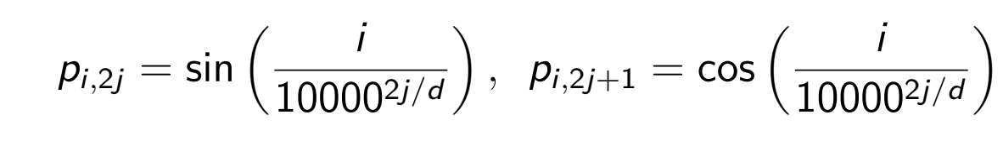
Codificatorul
[
[0.2, 0.3, 0.5], # if
[0.4, 0.6, 0.5], # a
[0.5, 0.2, 0.3], # red
[0.7, 0.8, 0.6], # ball
[0.6, 0.1, 0.4], # is
[0.9, 0.7, 0.5], # larger
[0.3, 0.4, 0.2], # than
[0.4, 0.6, 0.5], # a
[0.8, 0.5, 0.7], # blue
[0.7, 0.8, 0.6], # ball
[0.2, 0.2, 0.2], # ,
[0.4, 0.4, 0.4], # and
[0.5, 0.5, 0.5], # the
[0.8, 0.5, 0.7], # blue
[0.7, 0.8, 0.6], # ball
[0.6, 0.1, 0.4], # is
[0.9, 0.7, 0.5], # larger
[0.3, 0.4, 0.2], # than
[0.4, 0.6, 0.5], # a
[0.3, 0.6, 0.5], # green
[0.7, 0.8, 0.6], # ball
[0.2, 0.2, 0.2], # ,
[0.7, 0.3, 0.6], # which
[0.7, 0.8, 0.6], # ball
[0.6, 0.1, 0.4], # is
[0.5, 0.5, 0.5], # the
[0.6, 0.2, 0.4], # smallest
[0.1, 0.2, 0.3] # ?
]
Această noutate pe care încercăm să o adăugăm se realizează prin positional encodings
Ce au descoperit cercetătorii, e că se pot obține aceste valori unice prin intermediul funcțiilor sinus și cosinus
În acest caz, $i$ reprezintă indicele cuvântului în propoziție, $j$ reprezintă indicele dimensiunii din word embedding și $d$ reprezintă dimensionalitate word embedding-ului

Slide 14
Codificatorul
[
[0.2, 0.3, 0.5], # if
[0.4, 0.6, 0.5], # a
[0.5, 0.2, 0.3], # red
[0.7, 0.8, 0.6], # ball
[0.6, 0.1, 0.4], # is
[0.9, 0.7, 0.5], # larger
[0.3, 0.4, 0.2], # than
[0.4, 0.6, 0.5], # a
[0.8, 0.5, 0.7], # blue
[0.7, 0.8, 0.6], # ball
[0.2, 0.2, 0.2], # ,
[0.4, 0.4, 0.4], # and
[0.5, 0.5, 0.5], # the
[0.8, 0.5, 0.7], # blue
[0.7, 0.8, 0.6], # ball
[0.6, 0.1, 0.4], # is
[0.9, 0.7, 0.5], # larger
[0.3, 0.4, 0.2], # than
[0.4, 0.6, 0.5], # a
[0.3, 0.6, 0.5], # green
[0.7, 0.8, 0.6], # ball
[0.2, 0.2, 0.2], # ,
[0.7, 0.3, 0.6], # which
[0.7, 0.8, 0.6], # ball
[0.6, 0.1, 0.4], # is
[0.5, 0.5, 0.5], # the
[0.6, 0.2, 0.4], # smallest
[0.1, 0.2, 0.3] # ?
]
De exemplu să luăm prima apariție a cuvântului „ball”: [0.7, 0.8, 0.6]
Această apariție are indicele 3 în propoziția inițială
Iterăm prin word embedding și actualizăm valorile:
$$0.7←0.7+sin\left(\frac{3}{{10000}^{\frac{2⋅0}{3}}}\right)=0.7+sin(3/1)=0.7+0.1=0.8$$
$$0.8←0.8+cos\left(\frac{3}{{10000}^{\frac{2⋅1}{3}}}\right)=0.8+cos\left(\frac{3}{215.44}\right)=0.8+(-1.0)=-0.2$$
$$0.6←0.6+sin\left(\frac{3}{{10000}^{\frac{2⋅2}{3}}}\right)=0.6+sin\left(\frac{3}{46415.89}\right)=0.6+0.0=0.6$$
Obținem embedding-ul actualizat [0.8, -0.2, 0.6]

Slide 15
Codificatorul
[
[0.2, 0.3, 0.5], # if
[0.4, 0.6, 0.5], # a
[0.5, 0.2, 0.3], # red
[0.7, 0.8, 0.6], # ball
[0.6, 0.1, 0.4], # is
[0.9, 0.7, 0.5], # larger
[0.3, 0.4, 0.2], # than
[0.4, 0.6, 0.5], # a
[0.8, 0.5, 0.7], # blue
[0.7, 0.8, 0.6], # ball
[0.2, 0.2, 0.2], # ,
[0.4, 0.4, 0.4], # and
[0.5, 0.5, 0.5], # the
[0.8, 0.5, 0.7], # blue
[0.7, 0.8, 0.6], # ball
[0.6, 0.1, 0.4], # is
[0.9, 0.7, 0.5], # larger
[0.3, 0.4, 0.2], # than
[0.4, 0.6, 0.5], # a
[0.3, 0.6, 0.5], # green
[0.7, 0.8, 0.6], # ball
[0.2, 0.2, 0.2], # ,
[0.7, 0.3, 0.6], # which
[0.7, 0.8, 0.6], # ball
[0.6, 0.1, 0.4], # is
[0.5, 0.5, 0.5], # the
[0.6, 0.2, 0.4], # smallest
[0.1, 0.2, 0.3] # ?
]
Haideți să luăm și a doua apariție a lui „ball”: [0.7, 0.8, 0.6]
Această apariție are indicele 9 în propoziția inițială
Iterăm prin word embedding și actualizăm valorile:
$$0.7←0.7+sin\left(\frac{9}{{10000}^{\frac{2⋅0}{3}}}\right)=0.7+sin(9/1)=0.7+0.4=1.1$$
$$0.8←0.8+cos\left(\frac{9}{{10000}^{\frac{2⋅1}{3}}}\right)=0.8+cos\left(\frac{9}{215.44}\right)=0.8+(-0.9)=-0.1$$
$$0.6←0.6+sin\left(\frac{9}{{10000}^{\frac{2⋅2}{3}}}\right)=0.6+sin\left(\frac{9}{46415.89}\right)=0.6+0.0=0.6$$
Obținem embedding-ul actualizat [1.1, -0.1, 0.6]

Slide 16
Codificatorul
[
[0.2, 0.3, 0.5], # if
[0.4, 0.6, 0.5], # a
[0.5, 0.2, 0.3], # red
[0.7, 0.8, 0.6], # ball
[0.6, 0.1, 0.4], # is
[0.9, 0.7, 0.5], # larger
[0.3, 0.4, 0.2], # than
[0.4, 0.6, 0.5], # a
[0.8, 0.5, 0.7], # blue
[0.7, 0.8, 0.6], # ball
[0.2, 0.2, 0.2], # ,
[0.4, 0.4, 0.4], # and
[0.5, 0.5, 0.5], # the
[0.8, 0.5, 0.7], # blue
[0.7, 0.8, 0.6], # ball
[0.6, 0.1, 0.4], # is
[0.9, 0.7, 0.5], # larger
[0.3, 0.4, 0.2], # than
[0.4, 0.6, 0.5], # a
[0.3, 0.6, 0.5], # green
[0.7, 0.8, 0.6], # ball
[0.2, 0.2, 0.2], # ,
[0.7, 0.3, 0.6], # which
[0.7, 0.8, 0.6], # ball
[0.6, 0.1, 0.4], # is
[0.5, 0.5, 0.5], # the
[0.6, 0.2, 0.4], # smallest
[0.1, 0.2, 0.3] # ?
]
Deja putem să facem diferența dintre „ball” la indicele 3 și „ball” la indicele 9
Am obținut [0.8, -0.2, 0.6] pentru prima apariție și [1.1, -0.1, 0.6] pentru a doua apariție
Astfel, am reușit să adăugăm un sens al ordinii în propoziție: embedding-urile sunt diferite pentru că sunt folosite în diferite părți din propoziție
Repetăm acest proces pentru toate cuvintele

Slide 17
Codificatorul
[
[0.2, 0.3, 0.5], # if
[0.4, 0.6, 0.5], # a
[0.5, 0.2, 0.3], # red
[0.7, 0.8, 0.6], # ball
[0.6, 0.1, 0.4], # is
[0.9, 0.7, 0.5], # larger
[0.3, 0.4, 0.2], # than
[0.4, 0.6, 0.5], # a
[0.8, 0.5, 0.7], # blue
[0.7, 0.8, 0.6], # ball
[0.2, 0.2, 0.2], # ,
[0.4, 0.4, 0.4], # and
[0.5, 0.5, 0.5], # the
[0.8, 0.5, 0.7], # blue
[0.7, 0.8, 0.6], # ball
[0.6, 0.1, 0.4], # is
[0.9, 0.7, 0.5], # larger
[0.3, 0.4, 0.2], # than
[0.4, 0.6, 0.5], # a
[0.3, 0.6, 0.5], # green
[0.7, 0.8, 0.6], # ball
[0.2, 0.2, 0.2], # ,
[0.7, 0.3, 0.6], # which
[0.7, 0.8, 0.6], # ball
[0.6, 0.1, 0.4], # is
[0.5, 0.5, 0.5], # the
[0.6, 0.2, 0.4], # smallest
[0.1, 0.2, 0.3] # ?
]
[
[0.2, 1.3, 0.5], # if
[1.2, 1.1, 0.5], # a
[1.4, -0.2, 0.3], # red
[0.8, -0.2, 0.6], # ball
[-0.2, -0.6, 0.4], # is
[-0.9, -1.0, 0.5], # larger
[-1.4, -1.5, 0.2], # than
[-1.8, -1.8, 0.5], # a
[-2.0, -2.0, 0.7], # blue
[-1.1, -0.8, 0.6], # ball
[-2.0, -1.8, 0.2], # ,
[-1.8, -1.5, 0.4], # and
[-1.4, -1.0, 0.5], # the
[-0.9, -0.6, 0.7], # blue
[-0.2, -0.2, 0.6], # ball
[0.5, 0.3, 0.4], # is
[1.0, 0.8, 0.5], # larger
[1.5, 1.4, 0.2], # than
[1.8, 1.8, 0.5], # a
[2.0, 2.0, 0.5], # green
[2.1, 2.0, 0.6], # ball
[2.0, 1.8, 0.2], # ,
[1.8, 1.5, 0.6], # which
[1.4, 1.0, 0.6], # ball
[0.9, 0.6, 0.4], # is
[0.2, 0.2, 0.5], # the
[-0.5, -0.3, 0.4], # smallest
[-1.0, -0.8, 0.3] # ?
]

Slide 18




Codificatorul
[
[0.2, 0.3, 0.5], # if
[0.4, 0.6, 0.5], # a
[0.5, 0.2, 0.3], # red
[0.7, 0.8, 0.6], # ball
[0.6, 0.1, 0.4], # is
[0.9, 0.7, 0.5], # larger
[0.3, 0.4, 0.2], # than
[0.4, 0.6, 0.5], # a
[0.8, 0.5, 0.7], # blue
[0.7, 0.8, 0.6], # ball
[0.2, 0.2, 0.2], # ,
[0.4, 0.4, 0.4], # and
[0.5, 0.5, 0.5], # the
[0.8, 0.5, 0.7], # blue
[0.7, 0.8, 0.6], # ball
[0.6, 0.1, 0.4], # is
[0.9, 0.7, 0.5], # larger
[0.3, 0.4, 0.2], # than
[0.4, 0.6, 0.5], # a
[0.3, 0.6, 0.5], # green
[0.7, 0.8, 0.6], # ball
[0.2, 0.2, 0.2], # ,
[0.7, 0.3, 0.6], # which
[0.7, 0.8, 0.6], # ball
[0.6, 0.1, 0.4], # is
[0.5, 0.5, 0.5], # the
[0.6, 0.2, 0.4], # smallest
[0.1, 0.2, 0.3] # ?
]
[
[0.2, 1.3, 0.5], # if
[1.2, 1.1, 0.5], # a
[1.4, -0.2, 0.3], # red
[0.8, -0.2, 0.6], # ball
[-0.2, -0.6, 0.4], # is
[-0.9, -1.0, 0.5], # larger
[-1.4, -1.5, 0.2], # than
[-1.8, -1.8, 0.5], # a
[-2.0, -2.0, 0.7], # blue
[-1.1, -0.8, 0.6], # ball
[-2.0, -1.8, 0.2], # ,
[-1.8, -1.5, 0.4], # and
[-1.4, -1.0, 0.5], # the
[-0.9, -0.6, 0.7], # blue
[-0.2, -0.2, 0.6], # ball
[0.5, 0.3, 0.4], # is
[1.0, 0.8, 0.5], # larger
[1.5, 1.4, 0.2], # than
[1.8, 1.8, 0.5], # a
[2.0, 2.0, 0.5], # green
[2.1, 2.0, 0.6], # ball
[2.0, 1.8, 0.2], # ,
[1.8, 1.5, 0.6], # which
[1.4, 1.0, 0.6], # ball
[0.9, 0.6, 0.4], # is
[0.2, 0.2, 0.5], # the
[-0.5, -0.3, 0.4], # smallest
[-1.0, -0.8, 0.3] # ?
]
Cum facem un model care să fie de atent, de exemplu, că prima apariție a lui „larger” se referă la red ball si blue ball, nu și la a treia?
Introducem mecanismul de atenție
Vrem de fapt să facem modelul să „înțeleagă ce citește”

Slide 19
Mecanismul de atenție
Mecanismul de atenție vrea să asocieze un scor între diferitele cuvinte dintr-o propoziție
Scopul este ca acea combinație de cuvinte care sunt relevante să aibă un scor mare, iar cele care sunt mai puțin relevante să aibă un scor mai mic
În slide-ul precedent, vrem ca prima apariție a lui „larger” să aibă un scor mare cu prima apariție a lui „ball”, dar și a doua apariție a lui „ball”, pe când cu a treia apariție a lui „ball” vrem să aibă un scor cât se poate de mic

Slide 20
Mecanismul de atenție
Pentru început, fiecare word embedding văzut mai înainte este transformat în încă 3 word embedding-uri
Această transformare se realizează, de obicei, prin straturi fully-connected / MLP
Cele 3 noi reprezentări ale fiecărui cuvânt vor purta numele de: query, key & value
Originea termenilor query, key & value vine de la modul în care se caută informații pe internet folosind search engines

Slide 21
Mecanismul de atenție
Originea termenilor query, key & value vine de la modul în care se caută informații pe internet folosind search engines
Mai exact, query-ul înseamnă ce vrei tu să cauți, de exemplu „filme gratis online”
Key reprezintă cuvintele cheie dintr-un site
Value reprezintă rezultatele individuale date de un motor de căutare
Query-ul tău este comparat cu mai multe cuvinte cheie (keys), și dacă acestea se potrivesc într-o anumită măsură, vei primi site-urile căutate (values) ca rezultat

Slide 22
Mecanismul de atenție
Mecanismul de atenție s-a inspirat de aici, dar ce vrea el să facă e să ia un word embedding după positional encoding și să-l transforme într-o combinație ponderată de celelalte cuvinte
Scopul: ca un cuvânt să conțină informație contextuală, adică să știe către cine se referă acel cuvânt
Să zicem că avem un cuvânt $i$ din propoziție
Primul lucru pe care îl facem e să calculăm scorul de atenție între cuvântul $i$ și cuvântul $j$ ca un produs scalar între query al cuvântului $i$ și key cuvântului $j$:
$$a_{i,j}=q_{i}⋅k_{j}$$
Asta ne spune practic cât de mult cuvântul $i$ se potrivește cu cuvântul $j$ ca relevanță

Slide 23
Mecanismul de atenție
Să zicem că vrem că avem 1 propoziție cu 5 cuvinte și vrem să comparăm un cuvânt cu cele 5 (inclusiv cuvântul însuși)
$$a_{i,j}=q_{i}⋅k_{j}$$
Se obțin $a_{i,1},a_{i,2},a_{i,3},a_{i,4},a_{i,5}$
De obicei se împart aceste valori la $\sqrt{d}$ unde $d$ este dimensionalitatea embedding-urilor (oferă stabilitate în calculul gradienților): $\frac{a_{i,1}}{\sqrt{d}},\frac{a_{i,2}}{\sqrt{d}},\frac{a_{i,3}}{\sqrt{d}},\frac{a_{i,4}}{\sqrt{d}},\frac{a_{i,5}}{\sqrt{d}}$
Se aplică softmax pentru a trece în spațiul probabilităților:
$\{s_{i,1},s_{i,2},s_{i,3},s_{i,4},s_{i,5}\}$= $softmax(\{\frac{a_{i,1}}{\sqrt{d}},\frac{a_{i,2}}{\sqrt{d}},\frac{a_{i,3}}{\sqrt{d}},\frac{a_{i,4}}{\sqrt{d}},\frac{a_{i,5}}{\sqrt{d}}\})$

Slide 24
Mecanismul de atenție
attention_weights = [
0.01, # 1: If (1%)
0.01, # 2: a (1%)
0.12, # 3: red (12%)
0.12, # 4: ball (12%)
0.05, # 5: is (5%)
0.10, # 6: larger (10%)
0.05, # 7: than (5%)
0.01, # 8: a (1%)
0.12, # 9: blue (12%)
0.12, # 10: ball (12%)
0.01, # 11: , (1%)
0.01, # 12: and (1%)
0.01, # 13: the (1%)
0.01, # 14: blue (1%)
0.01, # 15: ball (1%)
0.05, # 16: is (5%)
0.01, # 17: larger (1%)
0.05, # 18: than (5%)
0.01, # 19: a (1%)
0.01, # 20: green (1%)
0.01, # 21: ball (1%)
0.01, # 22: , (1%)
0.01, # 23: which (1%)
0.01, # 24: ball (1%)
0.05, # 25: is (5%)
0.01, # 26: the (1%)
0.01, # 27: smallest (1%)
0.01 # 28: ? (1%)
]
Dacă aplicăm pe textul nostru original, ca să comparăm prima apariție a lui „larger” cu celelalte cuvinte, am putea obține ceva de genul
Practic ne spune că e relevant în proporție mare (12%) cu cuvintele red, ball și blue, ball (primele apariții) și, în rest, cu celelalte cuvinte aproximativ 1%
Atenție! Modelul își va da seama de aceste scoruri după antrenare, adică când reușește să învețe o reprezentare adecvată pentru fiecare cuvânt (query, key)

Slide 25
Mecanismul de atenție
Până acum am vorbit de query și key, dar unde intervine vectorul value al fiecărui cuvânt?
Intervine când vrem să obținem un nou vector asociat fiecărui cuvânt, care să conțină informație din toate celelalte cuvinte
Mai exact, dacă de exemplu $\{s_{i,1},s_{i,2},s_{i,3},s_{i,4},s_{i,5}\}$ sunt scorurile obținute, atunci noua reprezentare a cuvântului $w_{i}$ devine:
$$w_{i}=w_{i}+s_{i,1}⋅v_{1}+s_{i,2}⋅v_{2}+s_{i,3}⋅v_{3}+s_{i,4}⋅v_{4}+s_{i,5}⋅v_{5}$$
Unde $w_{i}$ e reprezentarea cuvântului după positional encoding
Acum $w_{i}$ va conține informație contextuală din toată propoziția, ponderată de scorul de atenție al fiecărui cuvânt

Slide 26
Codificatorul
[
[0.5, -1.2, 0.3], # if
[1.0, 0.8, -0.5], # a
[1.3, -0.5, 0.7], # red
[0.9, -0.3, 0.8], # ball
[-0.1, -0.7, 0.5], # is
[-1.0, -0.9, 0.6], # larger
[-1.3, -1.4, 0.3], # than
[-1.7, -1.7, 0.6], # a
[-1.9, -1.9, 0.8], # blue
[-1.0, -0.7, 0.7], # ball
[-1.9, -1.7, 0.3], # ,
[-1.7, -1.4, 0.5], # and
[-1.3, -0.9, 0.6], # the
[-0.8, -0.5, 0.8], # blue
[-0.1, -0.1, 0.7], # ball
[0.6, 0.4, 0.5], # is
[1.1, 0.9, 0.6], # larger
[1.6, 1.3, 0.3], # than
[1.9, 1.9, 0.6], # a
[2.1, 2.1, 0.6], # green
[2.2, 2.1, 0.7], # ball
[2.1, 1.9, 0.3], # ,
[1.9, 1.6, 0.7], # which
[1.5, 1.1, 0.7], # ball
[1.0, 0.7, 0.5], # is
[0.3, 0.3, 0.6], # the
[-0.6, -0.4, 0.5], # smallest
[-1.1, -0.9, 0.4] # ?
]
Practic, fiecare vector asociat unui cuvânt va fi înlocuit cu un alt vector, care combină informație din toate cuvintele din propoziție
Astfel, fiecare cuvânt va avea acum un context în propoziție

Slide 27
Mecanismul de atenție
$$w_{i}=w_{i}+s_{i,1}⋅v_{1}+s_{i,2}⋅v_{2}+s_{i,3}⋅v_{3}+s_{i,4}⋅v_{4}+s_{i,5}⋅v_{5}$$
De ce nu folosim direct reprezentările cuvintelor după positional encoding la ponderare, de ce există values?
Haideți să vedem de fapt ce învață query, keys & values:
Query-ul spune: „Eu, cuvântul X, caut să aflu ceva despre… (de exemplu, cine acționează, unde se întâmplă ceva)
Keys zice: „Eu, cuvântul Y, pot oferi informații despre caracteristici precum cine, ce, unde, când.” Keys reprezintă modul prin care cuvântul Y se face “descoperit” de alt cuvânt care pune întrebări (query)
Values este conținutul efectiv pe care cuvântul Y îl oferă atunci când este “găsit” de un query potrivit. Dacă query și key se potrivesc, value este bucata de informație pe care o vei adăuga la reprezentarea inițială a cuvântului care întreabă, pentru a-l ajuta să înțeleagă contextul mai bine

Slide 28
Codificatorul
[
[0.5, -1.2, 0.3], # if
[1.0, 0.8, -0.5], # a
[1.3, -0.5, 0.7], # red
[0.9, -0.3, 0.8], # ball
[-0.1, -0.7, 0.5], # is
[-1.0, -0.9, 0.6], # larger
[-1.3, -1.4, 0.3], # than
[-1.7, -1.7, 0.6], # a
[-1.9, -1.9, 0.8], # blue
[-1.0, -0.7, 0.7], # ball
[-1.9, -1.7, 0.3], # ,
[-1.7, -1.4, 0.5], # and
[-1.3, -0.9, 0.6], # the
[-0.8, -0.5, 0.8], # blue
[-0.1, -0.1, 0.7], # ball
[0.6, 0.4, 0.5], # is
[1.1, 0.9, 0.6], # larger
[1.6, 1.3, 0.3], # than
[1.9, 1.9, 0.6], # a
[2.1, 2.1, 0.6], # green
[2.2, 2.1, 0.7], # ball
[2.1, 1.9, 0.3], # ,
[1.9, 1.6, 0.7], # which
[1.5, 1.1, 0.7], # ball
[1.0, 0.7, 0.5], # is
[0.3, 0.3, 0.6], # the
[-0.6, -0.4, 0.5], # smallest
[-1.1, -0.9, 0.4] # ?
]
Acesta e mecanismul de self-attention
Se spune „self” attention pentru că fiecare cuvânt din aceeași propoziție își învață contextul relativ la toate celelalte cuvinte din propoziția respectivă
După ce se obține această variantă a vectorilor, ce se întâmplă de obicei este să se transforme toți vectorii astfel încât media valorilor din fiecare vector să fie 0 și deviația standard să fie 1
Lucrul acesta e făcut pentru a stabiliza procesul de antrenare, mai exact să nu se ajungă la gradienți prea mari sau prea mici

Slide 29
Codificatorul
[
[0.83, -1.41, 0.57], # if
[0.85, 0.55, -1.40], # a
[1.07, -1.34, 0.27], # red
[0.80, -1.41, 0.61], # ball
[0.00, -1.22, 1.22], # is
[-0.77, -0.64, 1.41], # larger
[-0.64, -0.77, 1.41], # than
[-0.71, -0.71, 1.41], # a
[-0.71, -0.71, 1.41], # blue
[-0.90, -0.49, 1.39], # ball
[-0.81, -0.60, 1.41], # ,
[-0.86, -0.55, 1.40], # and
[-0.94, -0.45, 1.39], # the
[-0.91, -0.48, 1.39], # blue
[-0.71, -0.71, 1.41], # ball
[1.22, -1.22, 0.00], # is
[1.14, 0.16, -1.30], # larger
[0.96, 0.42, -1.38], # than
[0.71, 0.71, -1.41], # a
[0.71, 0.71, -1.41], # green
[0.78, 0.63, -1.41], # ball
[0.83, 0.58, -1.41], # ,
[0.98, 0.39, -1.37], # which
[1.22, 0.00, -1.22], # ball
[1.30, -0.16, -1.14], # is
[-0.71, -0.71, 1.41], # the
[-0.91, -0.49, 1.39], # smallest
[-0.85, -0.55, 1.40] # ?
]
[
[-0.33, 0.90, -0.45], # if
[-3.24, 0.16, -0.80], # a
[-1.31, 1.79, 0.08], # red
[1.12, 1.24, 1.35], # ball
[-1.64, 1.66, 1.07], # is
[-0.63, -0.51, 1.88], # larger
[2.42, 0.46, -0.59], # than
[-0.66, 0.04, 0.80], # a
[0.79, -0.82, 1.56], # blue
[2.12, 1.33, 1.75], # ball
[-0.09, 0.75, 0.28], # ,
[-0.95, 0.76, -0.47], # and
[1.18, 1.19, -1.01], # the
[2.11, 1.58, 0.34], # blue
[0.48, -1.92, 0.23], # ball
[0.16, -0.61, 0.19], # is
[-0.02, 0.20, -0.30], # larger
[0.27, -1.12, 0.08], # than
[-1.76, -0.79, 0.13], # a
[-0.35, -0.08, 1.04], # green
[-0.83, -1.01, 1.66], # ball
[-0.56, -0.35, 0.43], # ,
[-0.24, 0.32, -0.88], # which
[-0.96, -0.14, -1.25], # ball
[-0.89, -0.05, 1.24], # is
[-0.31, 0.61, 2.09], # the
[-0.64, 0.83, 0.55], # smallest
[-1.41, -0.60, 0.63] # ?
]
Gata! Avem reprezentarea finală a fiecărui cuvânt de intrare
Totuși, de obicei, atunci când întâlnim propoziții complexe, este considerat că o singură reprezentare pentru fiecare cuvânt s-ar putea să nu fie suficientă
Astfel este introdus conceptul de multi-head self-attention: nu se obține o singură reprezentare pentru fiecare cuvânt, se obține un număr de N reprezentări
N mai poartă numele și de „heads” sau „capete”
în stânga, numărul de heads este 2

Slide 30
Decodificatorul
Decodificatorul poate fi văzut din două puncte de vedere:
al antrenării
al inferenței (realizării de preziceri)
Scopul lui este să ne spună care este următorul cuvânt de generat
Haideți să vedem la antrenare, primii pași sunt exact ca la codificator:
Text de ieșire
Text preprocesat
Tokens
Word Embeddings
Positional Encoded Word Embeddings

Slide 31
Decodificatorul
Positional Encoded Word Embeddings
Multi-Head Self-Attention*
[
[0.8, 0.4, -0.6], # The
[0.7, -0.3, -0.4], # question
[1.1, 0.1, -1.2], # provides
[1.3, -0.5, -0.8], # a
[0.9, 0.8, -1.7], # hierarchy
[0.4, -1.1, 0.7], # of
[1.5, -0.4, 0.5], # sizes:
[-0.6, -0.8, 1.4], # the
[-0.2, -1.0, 1.2], # red
[0.1, 0.9, -1.0], # ball
[0.3, 1.5, -1.8], # is
[1.6, -0.2, -1.4], # larger
[-0.9, 1.3, 0.4], # than
[.........................]
[1.1, -0.5, -1.0], # smallest
[1.3, -1.2, 0.1], # the
[0.8, -0.5, -1.1], # answer
[-0.7, 0.6, -1.3], # is
[-1.1, 1.0, 0.1], # the
[-1.4, -0.6, -0.8], # green
[-1.2, 0.4, 1.3] # ball.
]
Cu * la self-attention pentru că, de exemplu, se întâmplă asta:
$$w_{3}=w_{3}+s_{3,1}⋅v_{1}+s_{3,2}⋅v_{2}+s_{3,3}⋅v_{3}$$
Mai exact, un cuvânt va fi codificat doar pe baza cuvântului în sine și pe cele care sunt înaintea lui, dar nu și prin cele care vin după el
Asta pentru că vrem să învățăm modelul să genereze text în manieră secvențială, și în acest caz ai acces doar la textul până în momentul curent, nu și la cel din viitor

Slide 32
Decodificatorul
Positional Encoded Word Embeddings
Multi-Head Self-Attention*
Trebuie să avem un mod prin care să introducem informația de la codificator la decodificator
Pentru că prin intermediul intrării vrem să generăm ieșirea, spre exemplul să generăm răspunsul la o întrebare
Astfel, se introduce mecanismul de cross-attention
Este foarte simplu: dacă la self-attention fiecare cuvânt era reprezentat ca o pondere din celelalte cuvinte din aceeași propoziție pentru a adăuga context, la cross-attention fiecare cuvânt din decodificator (de la ieșire) va fi reprezentat și ca o pondere a intrării

Slide 33
Decodificatorul
Positional Encoded Word Embeddings
Multi-Head Self-Attention*
Multi-Head Cross-Attention
Practic, acum query-urile folosite sunt cele de la fiecare cuvânt de ieșire, iar keys & values sunt date de cuvintele de intrare
Intrarea
Ieșirea (până la albastru)
[
[0.83, -1.41, 0.57], # if
[0.85, 0.55, -1.40], # a
[1.07, -1.34, 0.27], # red
[0.80, -1.41, 0.61], # ball
[0.00, -1.22, 1.22], # is
[-0.77, -0.64, 1.41], # larger
[-0.64, -0.77, 1.41], # than
[-0.71, -0.71, 1.41], # a
[-0.71, -0.71, 1.41], # blue
[-0.90, -0.49, 1.39], # ball
[-0.81, -0.60, 1.41], # ,
[-0.86, -0.55, 1.40], # and
[-0.94, -0.45, 1.39], # the
[-0.91, -0.48, 1.39], # blue
[-0.71, -0.71, 1.41], # ball
[1.22, -1.22, 0.00], # is
[1.14, 0.16, -1.30], # larger
[0.96, 0.42, -1.38], # than
[0.71, 0.71, -1.41], # a
[0.71, 0.71, -1.41], # green
[0.78, 0.63, -1.41], # ball
[0.83, 0.58, -1.41], # ,
[0.98, 0.39, -1.37], # which
[1.22, 0.00, -1.22], # ball
[1.30, -0.16, -1.14], # is
[-0.71, -0.71, 1.41], # the
[-0.91, -0.49, 1.39], # smallest
[-0.85, -0.55, 1.40] # ?
]
[
[0.8, 0.4, -0.6], # The
[0.7, -0.3, -0.4], # question
[1.1, 0.1, -1.2], # provides
[1.3, -0.5, -0.8], # a
[0.9, 0.8, -1.7], # hierarchy
[0.4, -1.1, 0.7], # of
[1.5, -0.4, 0.5], # sizes:
[-0.6, -0.8, 1.4], # the
[-0.2, -1.0, 1.2], # red
[0.1, 0.9, -1.0], # ball
[0.3, 1.5, -1.8], # is
[1.6, -0.2, -1.4], # larger
[-0.9, 1.3, 0.4], # than
[.........................]
[1.1, -0.5, -1.0], # smallest
[1.3, -1.2, 0.1], # the
[0.8, -0.5, -1.1], # answer
[-0.7, 0.6, -1.3], # is
[-1.1, 1.0, 0.1], # the
[-1.4, -0.6, -0.8], # green
[-1.2, 0.4, 1.3] # ball.
]
$$w_{3}=w_{3}+$$
$$(s_{3,1}^{self}⋅v_{1}^{self}+s_{3,2}^{self}⋅v_{2}^{self}+s_{3,3}^{self}⋅v_{3}^{self})$$
$$+s_{3,1}^{cross}⋅v_{1}^{cross}+s_{3,2}^{cross}⋅v_{2}^{cross}+...+s_{3,n}^{cross}⋅v_{n}^{cross}$$
La ce am obținut prin self-attention, se adaugă termenii obținuți prin cross-attention
reprezintă values ale cuvintelor de intrare (unde lungime intrării este N)
$$v_{1}^{cross},v_{2}^{cross},...,v_{n}^{cross}$$

Slide 34
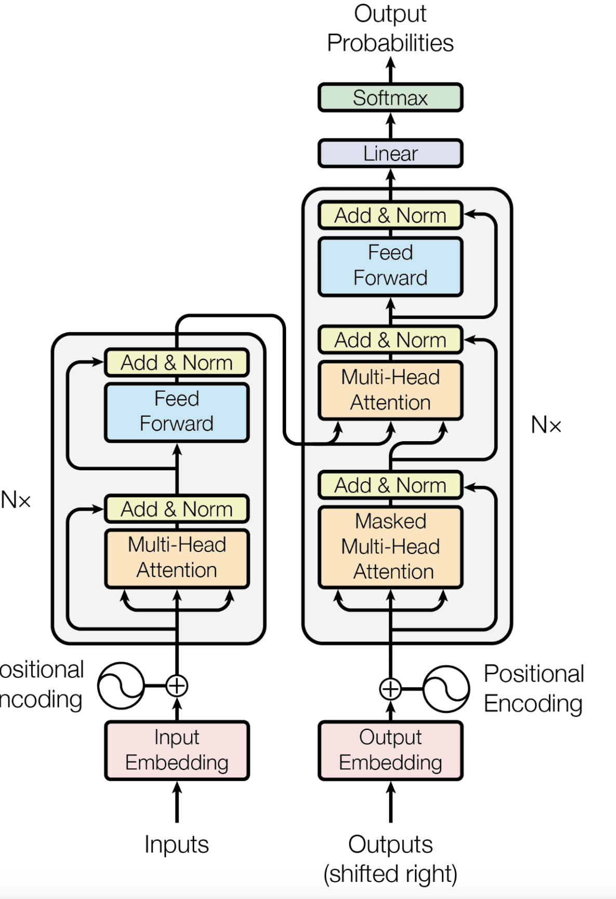
Arhitectura Transformer
De obicei, se folosește un Feed-Forward Network (MLP) după operațiile de atenție ca să se învețe reprezentări și mai complexe ale vectorilor de până acum
La decodificator, vectorul ultimului cuvânt generat până acum este transmis către un strat liniar (fully-connected), care are rolul de a transforma reprezentarea abstractă a cuvântului în spațiul vocabularului
Peste acel spațiu este aplicat softmax, pentru a trece în spațiul probabilităților peste acel spațiu al vocabularului
Următorul cuvânt generat este cel care are probabilitatea mai mare

Slide 35
Arhitectura Transformer
De asemenea, se folosesc N straturi de codificatoare și decodificatoare
Fiecare strat primește ieșirea stratului precedent și o rafinează
Încă o chestie de finețe: am spus că decodificatorul începe să genereze cuvinte pornind de la ultimele cuvinte generate deja, dar la început nu e niciun cuvânt generat
De fapt, primul cuvânt „generat” de decodificator este token-ul „<START>” sau ceva similar, care să indice că a început generarea
Primul cuvânt generat efectiv de decodificator (cel după token-ul de start) este obținut din distribuția de probabilități asociată embedding-ului token-ului <START>

Slide 36
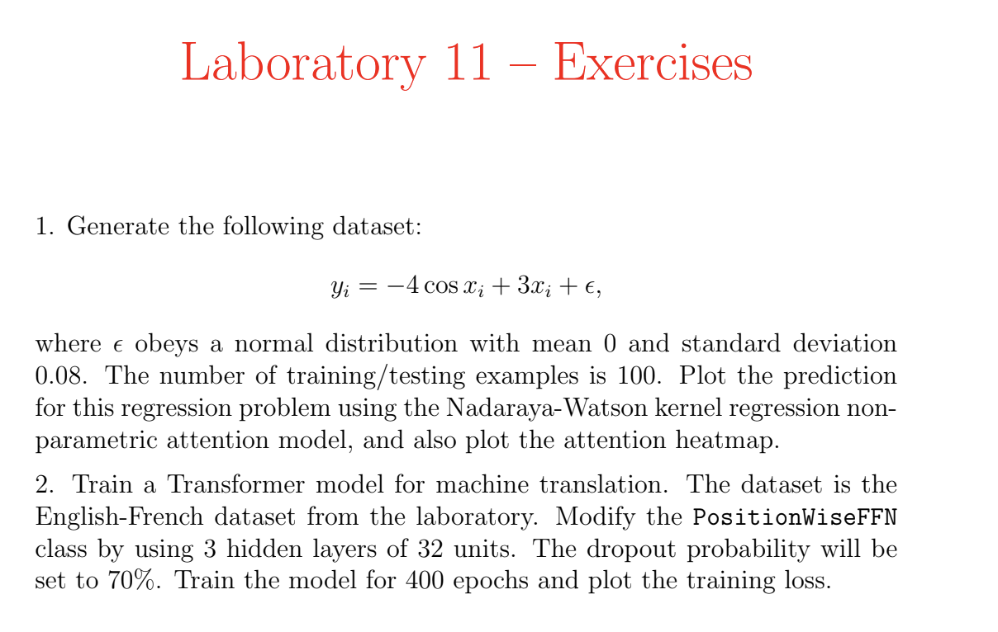


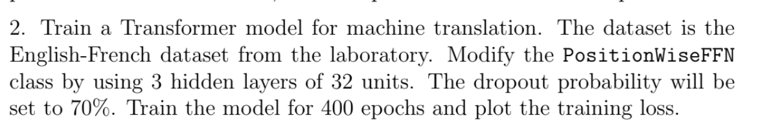
That’s it for today!

